Slide 1


Desarrollo de software I
Centro Universitario de los Valles
Profesor: Dr. Salvador Cervantes Álvarez

Slide 2
Elicitación de Requerimientos
Desarrollo de aplicaciones en conjunto (JAD)
JAD (Joint Application Development) es una técnica para reunir información que permite al equipo del proyecto, a usuarios y administradores trabajar de forma conjunta para identificar los requerimientos del sistema.
IBM desarrollo la técnica JAD en 1970, y frecuentemente es método utilizado para recolectar información.
Notes:
Técnicas que comúnmente se utilizan para la elicitación de requerimientos

Slide 3
Elicitación de Requerimientos
Algunos autores^{1,2} aseguran que JAD puede prevenir que los requerimientos sean muy específicos o muy vagos, ambas situaciones pueden causar problemas durante las posteriores etapas del SDLC.
JAD es un proceso estructurado en el cual, de 10 a 20 usuarios son reunidos bajo la dirección de un facilitador (moderador) con habilidades en las técnicas JAD.
1. Kevin Strehlo, “Catching up with the Jones and ‘Requirement’ Creep,” InfoWorld, July 29, 1996; and
2. Kevin Strehlo, “The Makings of a Happy Customer: Specifying Project X,” Infoworld, Nov 11, 1996.
Notes:
Técnicas que comúnmente se utilizan para la elicitación de requerimientos

Slide 4
Elicitación de Requerimientos
El facilitador es la persona que estable la agenda de las reuniones y los temas de discusión, sin embargo, no se une a la discusión como participante, no provee ideas ni opiniones durante la discusión y permanece neutral durante la sesión.
El facilitador debe ser experto en técnicas de procesos grupales.
Notes:
Técnicas que comúnmente se utilizan para la elicitación de requerimientos

Slide 5
Elicitación de Requerimientos
Comúnmente se requiere de 2 personas que asistan al facilitador, tomando notas, proporcionando el material necesario para la reunión, etc. Los asistentes del facilitador normalmente usan herramientas CASE para registrar la información de la sesión.
Se recomienda que las reuniones se realicen en lugares apartados de cualquier distracción.
Se recomienda ordenar el lugar de reunión en forma de U de tal manera que los participantes puedan tener contacto visual entre ellos.
Notes:
Técnicas que comúnmente se utilizan para la elicitación de requerimientos
Las reuniones pueden llevar horas, días o semanas hasta que toda la información necesaria sea obtenida

Slide 6
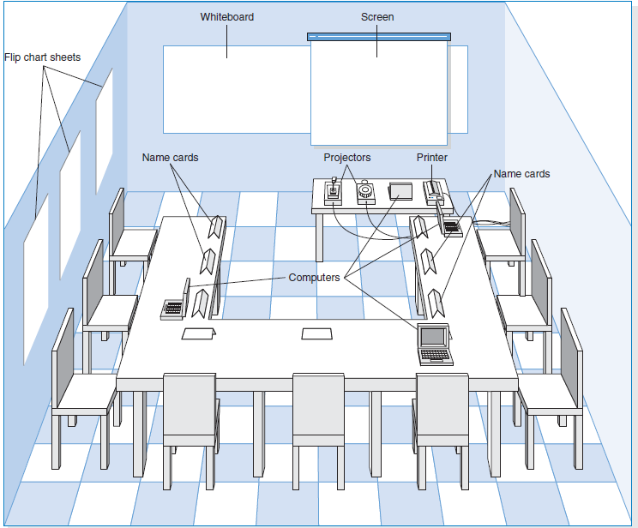
Elicitación de Requerimientos

Slide 7
Elicitación de Requerimientos
Para evitar problemas como:
Los participantes no quieren contradecir las opiniones expresadas por los jefes.
Que una persona pueda participar 4 min y tenga que estar escuchando durante 56 min.
Se recomienda utilizar el método Electronic JAD donde todos los participantes utilizan un software que les permite expresar opiniones de forma anónima.
Notes:
Técnicas que comúnmente se utilizan para la elicitación de requerimientos

Slide 8
Elicitación de Requerimientos
Pasos para utilizar el JAD:
Seleccionar participantes
Es realizado de la misma manera que la técnica de entrevistas. Los participantes son seleccionados en base a la información que puedan aportar eligiendo personal de diferentes niveles de la organización.
Notes:
Técnicas que comúnmente se utilizan para la elicitación de requerimientos

Slide 9
Elicitación de Requerimientos
Diseñar las sesiones JAD
Las sesiones pueden requerir de varias horas, días o semanas, dependiendo del tamaño y alcance del sistema.
La mayoría de las sesiones JAD son diseñadas para recolectar información especifica de los usuarios por lo que se requiere desarrollar un conjunto de preguntas a priori.
¿Tipos de preguntas?
Notes:
Técnicas que comúnmente se utilizan para la elicitación de requerimientos

Slide 10
Elicitación de Requerimientos
Preparación para las sesiones JAD
Es importante que los analista de sistemas y los participantes se preparen para las sesiones JAD con el objetivo de poder aportar la mayor información posible (sin profundizar demasiado) sobre un tópico en especifico.
Ejemplo: Si el objetivo es el entendimiento del sistema, los participantes deben llevar consigo manuales de procedimientos y documentos relacionados.
Notes:
Técnicas que comúnmente se utilizan para la elicitación de requerimientos

Slide 11
Elicitación de Requerimientos
Conducir las sesiones JAD
En las sesiones debe de tratar de seguir una agenda formal con reglas que definan un comportamiento adecuado.
Seguir itinerario, respetar opiniones, aceptar desacuerdos y asegurar que las personas hablen una a la vez.
Notes:
Técnicas que comúnmente se utilizan para la elicitación de requerimientos
Algunos participantes pueden estar en desacuerdo con el desarrollo del sistema por lo que se debe de proporcionar la información suficiente para que todos los integrantes comprenda la importancia y beneficios del proyecto

Slide 12
Elicitación de Requerimientos
Seguimiento post-sesión JAD
Se debe preparar un reporte y hacerle llegar una copia a cada uno de los participantes.
Para sesiones largas, el reporte tarda en generarse 1 o 2 semanas.
Notes:
Técnicas que comúnmente se utilizan para la elicitación de requerimientos

Slide 13
Elicitación de Requerimientos
Cuestionarios
Un cuestionario es un conjunto de preguntas escritas para obtener información de forma individual.
Los cuestionarios normalmente son usados cuando existe una gran cantidad de personas cuya información y opinión es necesaria.
Notes:
Técnicas que comúnmente se utilizan para la elicitación de requerimientos
Se recomienda utilizar cuestionarios electrónicos. Se reduce costos y se puede organizar de forma rápida y sencilla la información recabada.

Slide 14
Elicitación de Requerimientos
Selección de participantes
El enfoque estándar es seleccionar una muestra o subconjunto de personas que sean representantes de un grupo entero.
Notes:
Técnicas que comúnmente se utilizan para la elicitación de requerimientos

Slide 15
Elicitación de Requerimientos
Diseñar el cuestionario
Es critico el diseño de buenas preguntas para los cuestionarios porque la información en un cuestionario no puede ser aclarada de forma inmediata.
Las preguntas deben ser escritas con claridad y deben de dar poco espacio a los mal entendidos; por lo que, las preguntas cerradas tienden a ser las más comúnmente usadas.
Notes:
Técnicas que comúnmente se utilizan para la elicitación de requerimientos

Slide 16
Elicitación de Requerimientos
Administrar los cuestionarios
El aspecto principal es conseguir participantes que responderán los cuestionarios.
Indicar la importancia del cuestionario.
Establecer una fecha de entrega.
Ofrecer un incentivo por completar el cuestionario.
Notes:
Técnicas que comúnmente se utilizan para la elicitación de requerimientos
Los cuestionarios son utilizados comúnmente en estudios de mercado

Slide 17
Elicitación de Requerimientos
Seguimiento de los cuestionarios
Es importante desarrollar un reporte de los cuestionarios después de la fecha limite de entrega.
Notes:
Técnicas que comúnmente se utilizan para la elicitación de requerimientos
Los cuestionarios son utilizados comúnmente en estudios de mercado

Slide 18
Elicitación de Requerimientos
Análisis de documentos
Los miembro de un equipo de desarrollo comúnmente utilizan el “análisis de documentos” para entender el as-is system (el funcionamiento actual del sistema).
Desafortunadamente la mayoría de los sistemas no son bien documentados, porque el equipo de desarrollo falla en realizar la documentación durante el desarrollo del proyecto y cuando los proyectos terminan normalmente no hay tiempo para realizar la documentación necesaria.
Notes:
Técnicas que comúnmente se utilizan para la elicitación de requerimientos
Los cuestionarios son utilizados comúnmente en estudios de mercado

Slide 19
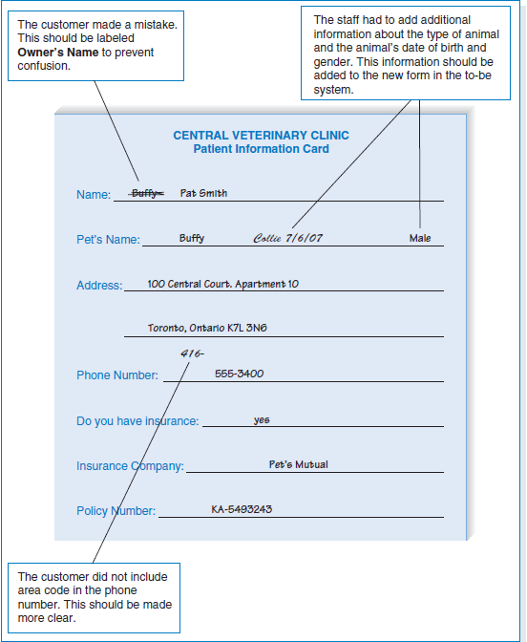
Elicitación de Requerimientos
Notes:
Técnicas que comúnmente se utilizan para la elicitación de requerimientos
En ocasiones se tiene que recurrir a documentos como: manuales de entrenamiento, reportes, memorándums, formularios, documentación de errores de los usuarios.

Slide 20
Elicitación de Requerimientos
Observación
El proceso de observación es una herramienta bastante útil que permite conocer el as-is system.
Le permite al analista observar la realidad de una situación, en lugar de escuchar la descripción realizada por otra persona.
Es una forma de validar la información obtenida por otras fuentes de adquisición de requerimientos o para mejorar la comprensión o definición de la información.
Notes:
Técnicas que comúnmente se utilizan para la elicitación de requerimientos

Slide 21
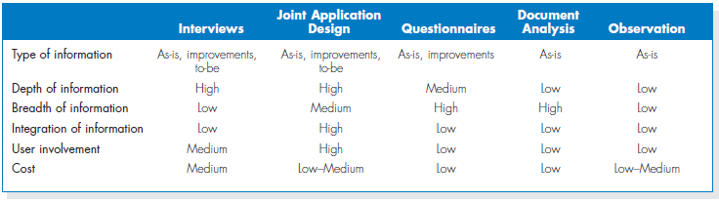
Elicitación de Requerimientos
SELECCIONAR LAS TÉCNICAS APROPIADAS
Ninguna técnica de elicitación de requerimientos es siempre mejor que las demás, por lo que se recomienda una combinación de las mismas.
Notes:
Técnicas que comúnmente se utilizan para la elicitación de requerimientos

Slide 22
Elicitación de Requerimientos
Tipo de información. Depende de las necesidades de información, puede ser de as-is system, identificación de mejoras o to-be system.
Profundidad de la información. Se refiere a la riqueza y detalle de la información.
Amplitud de información. Se refiere al rango de fuentes de información que pueden ser fácilmente utilizados.
Notes:
Técnicas que comúnmente se utilizan para la elicitación de requerimientos

Slide 23
Elicitación de Requerimientos
Integración de la información. Uno de los aspectos más desafiantes es la integración de información obtenida de diferentes fuentes. Combinar dicha información requiere de la resolución de conflictos de información.
Involucrar al usuario. Se refiere a la cantidad de tiempo y energía deben de dedicar al análisis de procesos del nuevo sistema.
Costos. El costo de la técnica de elicitación de requerimientos.
Notes:
Técnicas que comúnmente se utilizan para la elicitación de requerimientos

Slide 24
Elicitación de Requerimientos
ESTRATEGIAS DE ANÁLISIS DE REQUERIMIENTOS
Están orientadas a crear un pensamiento critico en los stakeholders.
Análisis de problemas
Significa pedirle al usuario y administrador que identifiquen problemas en el as-is system y que describan como resolverlos en el to-be system. La mayoría de los cambios tienden a resolver problemas y no a capitalizar oportunidades.
Notes:
Técnicas que comúnmente se utilizan para la elicitación de requerimientos

Slide 25
Elicitación de Requerimientos
Análisis de la raíz de la causa
Las ideas producidas por un analista tienden dar soluciones a los problemas. La mayoría de las soluciones que se proponen, tienden a realizar asumpciones que pueden o no ser validas.
El análisis de la raíz de la causa se enfoca primero en el problema antes que en las soluciones.
Notes:
Técnicas que comúnmente se utilizan para la elicitación de requerimientos

Slide 26
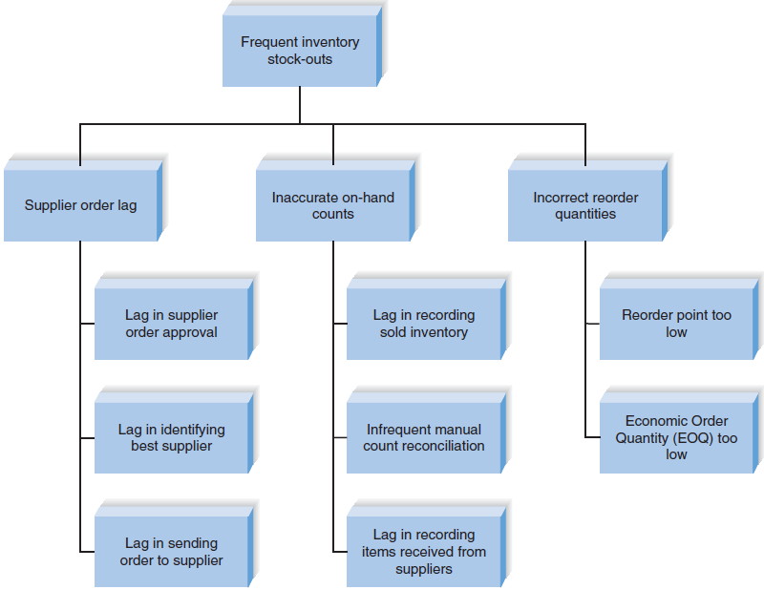
Elicitación de Requerimientos
Notes:
Técnicas que comúnmente se utilizan para la elicitación de requerimientos
Problema: Frecuentemente el inventario esta vacío
Raíz del problema:
Retardo en la generación de una orden para el proveedor
Conteo inexacto
Cantidades reordenadas incorrectamente

Slide 27
Elicitación de Requerimientos
Análisis de la duración
Requiere de examinar de forma detallada la cantidad de tiempo requerida para realizar cada tarea en el as-is system.
El tiempo de cada actividad individual es comparado con el tiempo total de un proceso de negocios. Si el tiempo requerido por una actividad en un proceso de negocios es mucho mayor al tiempo del resto de las actividades, puede ser un indicador de que la actividad debe mejorarse.
Notes:
Técnicas que comúnmente se utilizan para la elicitación de requerimientos

Slide 28
Elicitación de Requerimientos
Costos basados en actividades
Es similar al análisis de duración pero en esta ocasión se utiliza el costo en lugar del tiempo para identificar las actividades a modificar.
Puntos de comparación informales
Se refiere a estudiar como otras organizaciones realizan sus procesos de negocios con el objetivos de mejorar los propios.
Notes:
Técnicas que comúnmente se utilizan para la elicitación de requerimientos

Slide 29
Elicitación de Requerimientos
ANÁLISIS DE CASOS DE USO
Los “Casos de Uso” son utilizados para explicar y documentar la interacción que se requiere entre el usuario y el sistema para completar una tarea.
Una vez creados, los Casos de Uso pueden ser usados para derivar requerimientos funcionales detallados para el nuevo sistema.
Cada Caso de Uso describe como un usuario externo dispara un evento al cual debe de responder el sistema.
Notes:
Técnicas que comúnmente se utilizan para la elicitación de requerimientos

Slide 30
Elicitación de Requerimientos
Elementos de un Caso de Uso
Los Casos de Uso pueden variar de una organización a otra en términos del contenido que incluyen, el formato a seguir y el grado de formalidad empleado.
Existen numerosas piezas de información en los Casos de Uso cada cual con un papel importante en la descripción de la respuesta al lanzamiento de un evento.
Notes:
Técnicas que comúnmente se utilizan para la elicitación de requerimientos

Slide 31
Elicitación de Requerimientos
Información básica.
Cada Caso de Uso tiene un nombre y un número.
El nombre debe ser simple y lo mas descriptivo posible.
El número es simplemente, un número secuencial que sirve para hacer referencia a cada Caso de Uso (Ej. UC-2).
La descripción debe de indicar brevemente el propósito del Caso de Uso.
Notes:
Técnicas que comúnmente se utilizan para la elicitación de requerimientos

Slide 32
Elicitación de Requerimientos
La prioridad puede ser asignada para indicar la significancia del Caso de Uso en todo el sistema. (Algunos casos de uso pueden describir actividades esenciales del sistema por lo que deben temer una alta prioridad).
Las prioridades se pueden clasificar en baja, media u alta. La clasificación por prioridades es especialmente útil cuando se utiliza una metodología de desarrollo que implementa una serie de versiones.
Notes:
Técnicas que comúnmente se utilizan para la elicitación de requerimientos

Slide 33
Elicitación de Requerimientos
El actor (rol del actor) hace referencia a una persona, otro sistema de software o dispositivo de hardware que interactúa con el sistema para lograr un objetivo.
El trigger para el Caso de Uso es el evento que permite que el Caso de Uso Inicie.
Notes:
Técnicas que comúnmente se utilizan para la elicitación de requerimientos
Alguna empresas usan el termino rol del actor para hacer referencia a un grupo de personas que interactúan con el sistema de la misma forma
Un trigger puede ser externo, por ejemplo: que la alarma de incendios se active.

Slide 34
Elicitación de Requerimientos
Precondiciones
Los Casos de Uso frecuentemente se ejecutan en una secuencia con el objetivo de lograr una tarea de negocios mayor.
Es común crear casos de uso pequeños que descompongan un proceso completo en partes.
Cuando esto pasa es importante definir claramente que actividades deben completarse antes de iniciar un Caso de Uso.
Notes:
Técnicas que comúnmente se utilizan para la elicitación de requerimientos

Slide 35
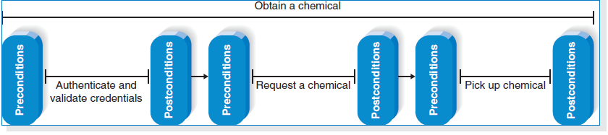
Elicitación de Requerimientos
Precondiciones
Las precondiciones definen el estado del sistema necesario para que un Caso de Uso comience.
Notes:
Técnicas que comúnmente se utilizan para la elicitación de requerimientos

Slide 36
Elicitación de Requerimientos
Curso Normal
La mayor parte de los Casos de Uso describen los pasos a realizar para responder a un evento, las entradas usadas por los pasos y las salidas producidas.
El curso normal lista los pasos que son realizados cuando todo fluye sin complicaciones en el sistema (THE HAPPY PATH).
Notes:
Técnicas que comúnmente se utilizan para la elicitación de requerimientos

Slide 37
Elicitación de Requerimientos
Cursos Alternativos
Son incluidos para describir ramificaciones en la lógica que también pueden conducir a una conclusión satisfactoria del Caso de Uso.
Debe establecerse claramente donde puede existir una ramificación en la lógica de un Curso Normal.
Notes:
Técnicas que comúnmente se utilizan para la elicitación de requerimientos

Slide 38
Elicitación de Requerimientos
Post-Condiciones
En esta sección del Caso de Uso se definen los productos o salidas generadas por el Caso de Uso.
Excepciones
Un Caso de Uso debe de describir cualquier error en las condiciones o excepciones que puedan ocurrir en los diferentes pasos del Caso de Uso. Estos errores pueden llevar a resultados insatisfactorios.
Notes:
Técnicas que comúnmente se utilizan para la elicitación de requerimientos

Slide 39
Elicitación de Requerimientos
Resumen de entradas y salidas
Resume el conjunto de las principales entradas y salidas de los pasos de los Casos de Uso.
Las entradas y salidas son listadas de acuerdo con su fuente y su destino.
Notes:
Técnicas que comúnmente se utilizan para la elicitación de requerimientos

Slide 40
Elicitación de Requerimientos
Aspectos adicionales del Caso de Uso
En un Caso de Uso se puede incluir información de:
Frecuencia de uso
Reglas de negocios
Requerimientos especiales
Asumpsiones
Notas y cuestiones
Notes:
Técnicas que comúnmente se utilizan para la elicitación de requerimientos

Slide 41
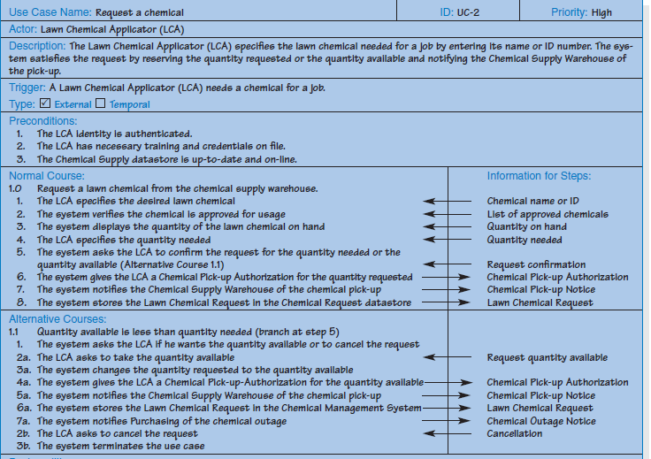
Elicitación de Requerimientos
Notes:
Técnicas que comúnmente se utilizan para la elicitación de requerimientos

Slide 42
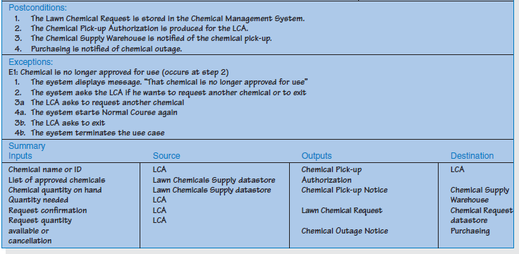
Elicitación de Requerimientos
Notes:
Técnicas que comúnmente se utilizan para la elicitación de requerimientos

